Slide 1
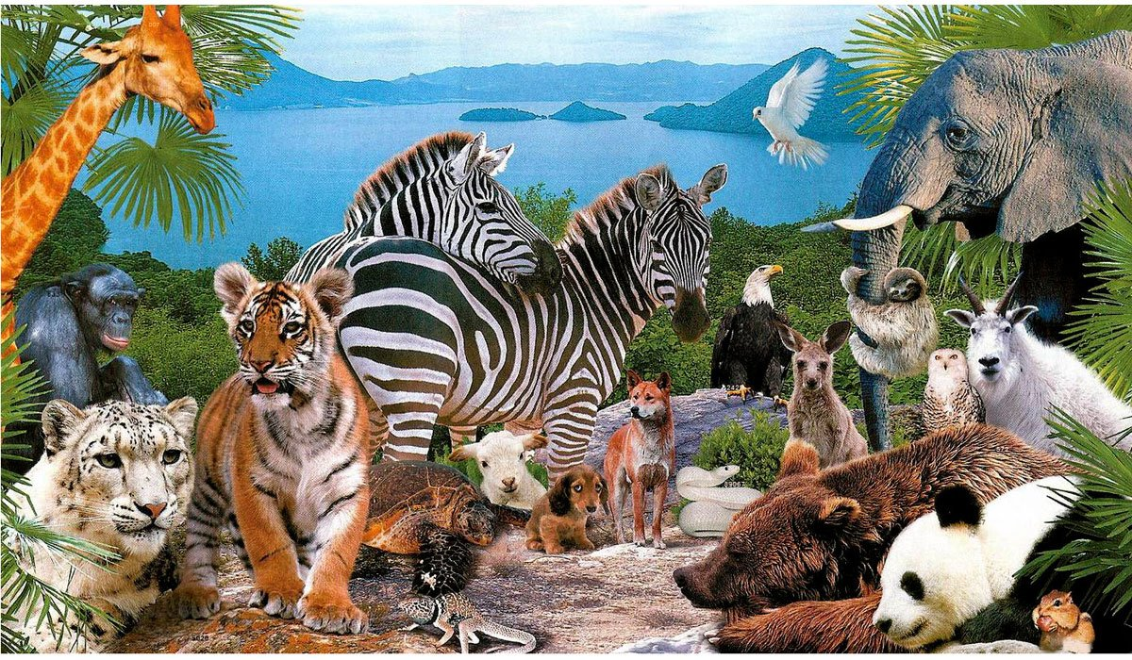
«В мире животных»

Slide 2
Муниципального бюджетного дошкольного образовательного учреждения
детский сад № 22 города Ейска МО Ейский район
ПРОЕКТ
ПО ТЕМЕ «В МИРЕ ЖИВОТНЫХ»
(в средней группе)
срок реализации проекта: долгосрочный (с 03.10.23018 г. по 30.12.2018 г.)
подготовил: воспитатель Гомзикова Алла Евгеньевна
г.Ейск

Slide 3
Актуальность проекта:
Дошкольное детство – это важный этап в воспитании внимательного, чуткого, заботливого ребенка, способного познавать окружающий мир и себя в нем. Задача педагога формировать нравственные чувства и оценки, развивать восприятие окружающего мира.
Рассчитывая, что благодаря разработке и внедрению проекта «В мире животных» дети познакомятся с описанием жизни, повадок животных в природе; получат достоверные знания о животном мире; обогатится их речь.

Slide 4
ЦЕЛЬ ПРОЕКТА:
познакомить детей с
многообразием животного мира нашей планеты.

Slide 5
ЗАДАЧИ ПРОЕКТА:
-расширить представления о многообразии животного мира в естественных природных условиях и приспособлении к своей среде обитания.
-воспитывать интерес к живой природе, развивать любознательность.
-формировать умение детей делать выводы.
-активизировать совместную деятельность родителей и детей.
- углубить знания детей о животном мире через чтение произведений о животных;
- посредством личного общения с животными способствовать воспитанию у детей добрых чувств, интереса и любви к животным;
- формировать умение детей ухаживать за животными.

Slide 6
Предполагаемый результат:
-дети должны знать названия домашних и диких животных и их детёнышей;
-знать, что за домашними животными ухаживает человек
(кормит, поит, лечит, моет, охраняет, пасет);
-должны знать чем питаются домашние и дикие животные;
-дети должны знать какую пользу приносят домашние и дикие животные людям;
-дети должны уметь использовать в речи названия домашних и диких животных и их
-привитие детям любви и бережного отношения к животным.

Slide 7
ЭТАПЫ РЕАЛИЗАЦИИ ПРОЕКТА:
ПОДГОТОВИТЕЛЬНЫЙ:
1. Исходя из интереса детей, обсуждение целей и задач проекта с детьми, создание условий, необходимых для реализации проекта.
2. Изучение уровня знаний по теме. Определить актуальные знания детей
о диких животных.
3. Подбор методической литературы.
4. Изготовление дидактических пособий по теме: презентация с использованием иллюстраций о диких животных.
5. Подбор иллюстративного материала по теме, настольно – печатных игр, дидактических игр, игрушек диких животных, материалов для игр.
6. Планирование предстоящей работы.

Slide 8
Беседы:
1. «Дикие животные». Задачи: Помочь детям запомнить признаки, характеризующие диких животных; закрепить новые сведения, используя картины о животных; поощрять попытки детей задавать вопросы, отрабатывая навыки речевого общения.
2. «Путешествие в деревню к бабушке» (беседа о домашних животных). Задачи: Способствовать обогащению и углублению знаний детей о домашних животных (внешний вид, пища, условия жизни); развитию умения устанавливать связи между образом жизни домашних животных и человека; воспитывать заботливое отношение к домашним животным.
3. «Мои домашние питомцы». Задачи: Выяснить из личного опыта детей, что они знают о повадках своих питомцев, с чем связано то или другое поведение их.
4. «Животные жарких стран» (слон, жираф, обезьяна). Задачи: Дать детям элементарное представление об особенностях животных проживающих в Африки.
5. «Животные севера» (песец и олень). Задача: Формировать представление о жизни животных севера зимой. Активизировать словарь детей.
6. Беседа о жизни диких животных «Как зимуют дикие звери». Задачи: Формировать представление о том, что дикие животные приспосабливаются к изменениям погодных условий. Учить устанавливать причинно-следственные связи.
7. Беседы на тему: «Домашние животные - наши друзья», «Безопасность при обращении с незнакомыми животными».

Slide 9
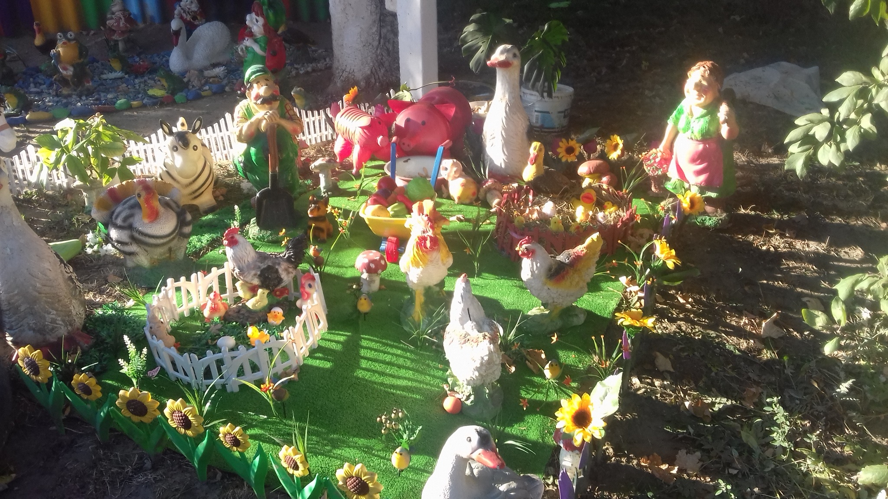
Беседы: «Путешествие в деревню к бабушке и дедушке»

Slide 10
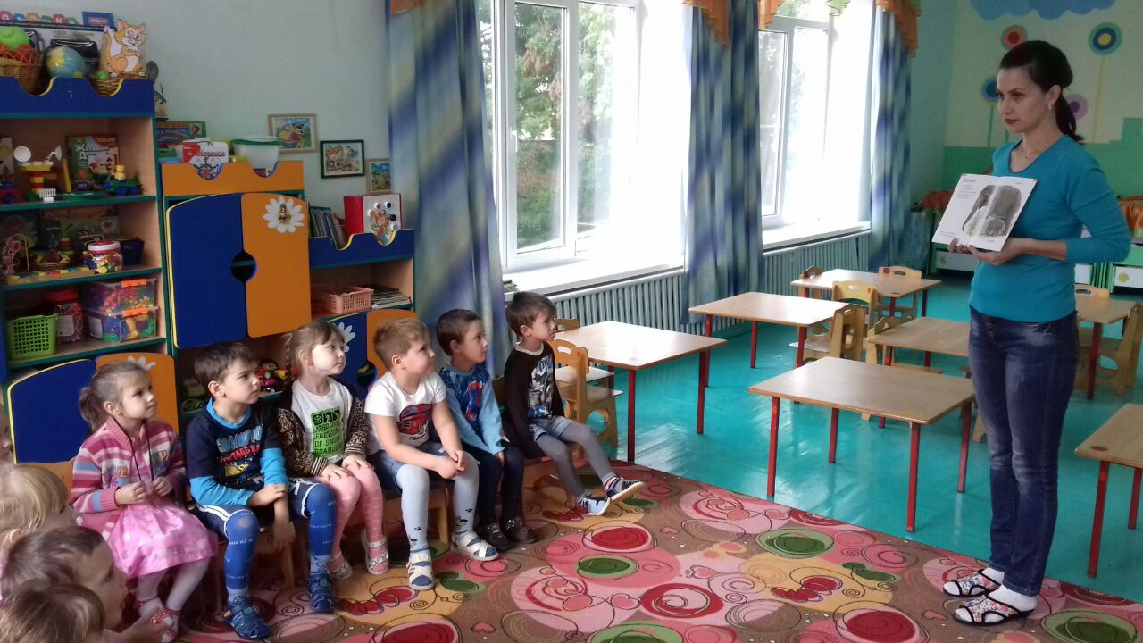
Беседы: «Дикие животные», «Домашние животные».

Slide 11
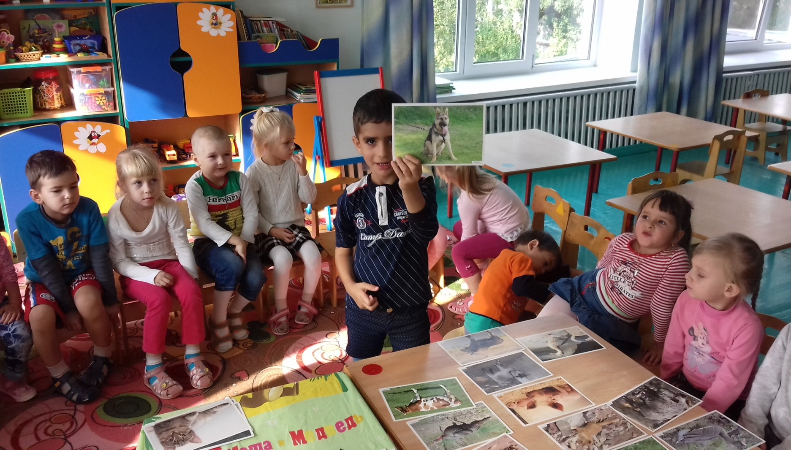
Беседы: «Дикие животные», «Домашние животные».

Slide 12
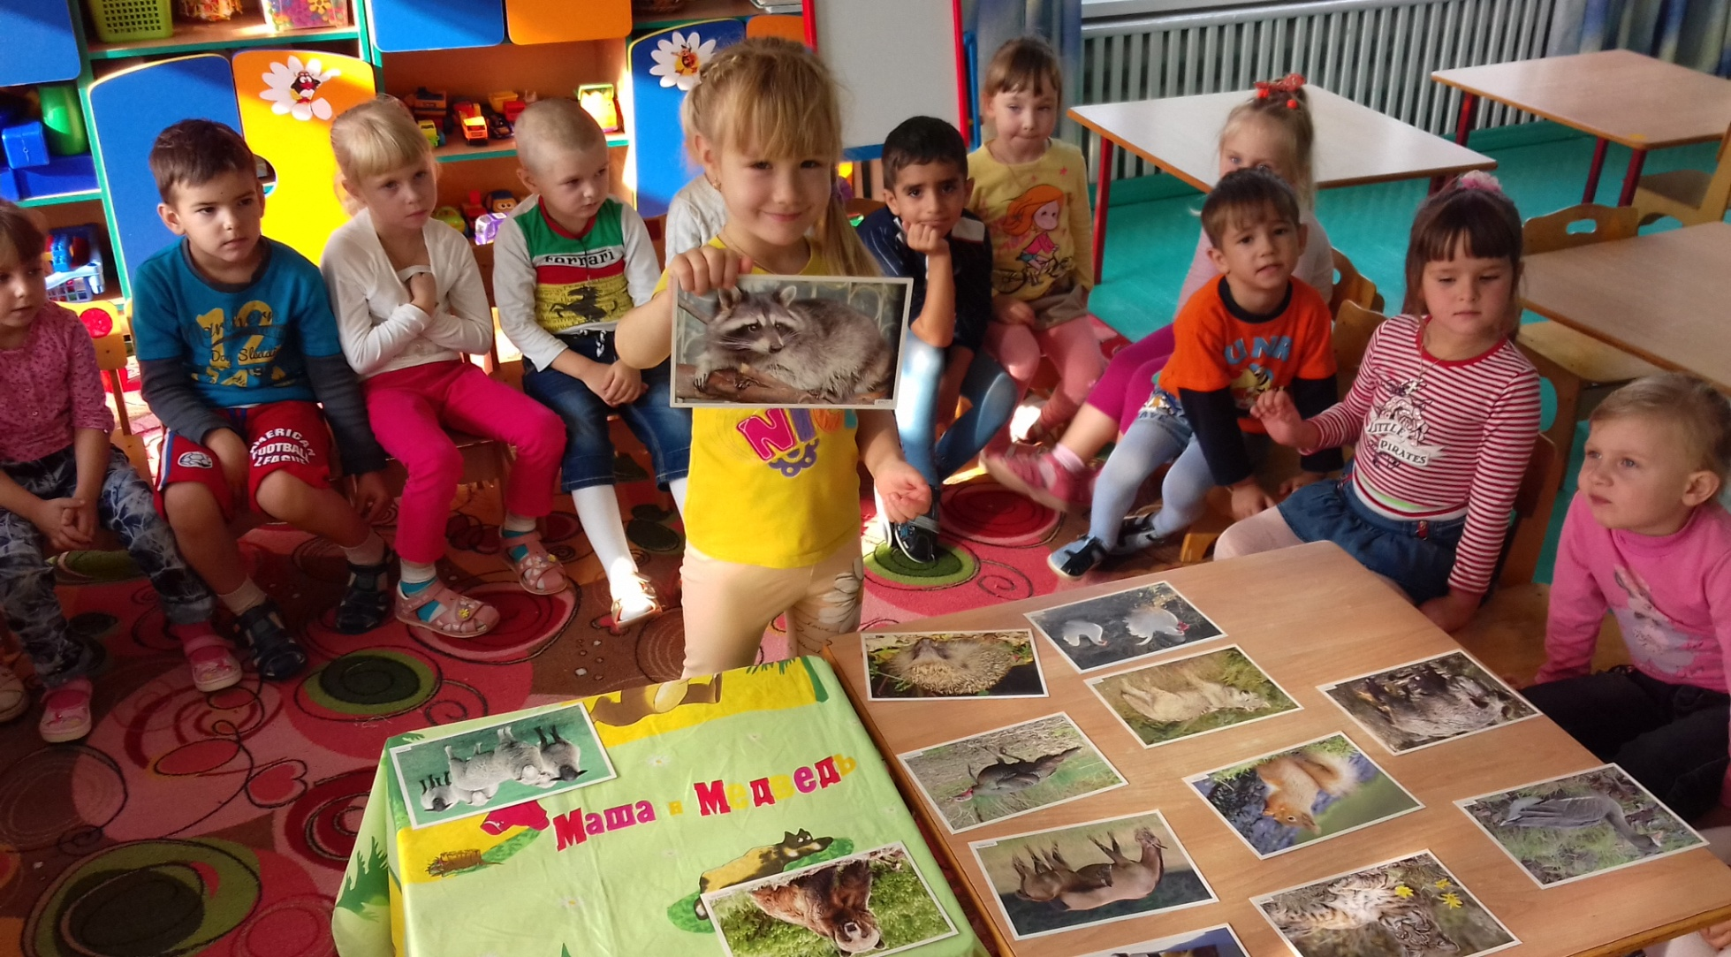
Беседы: «Дикие животные», «Домашние животные».

Slide 13
Рассматривание книг, иллюстраций, домашних альбомов о животных . Задачи: Развить у детей интерес к изучению животного мира.
2. Составление рассказа по картине «Лиса с лисятами». Задачи: Развивать связную речь, активизировать глагольный словарь и словарь признаков.

Slide 15
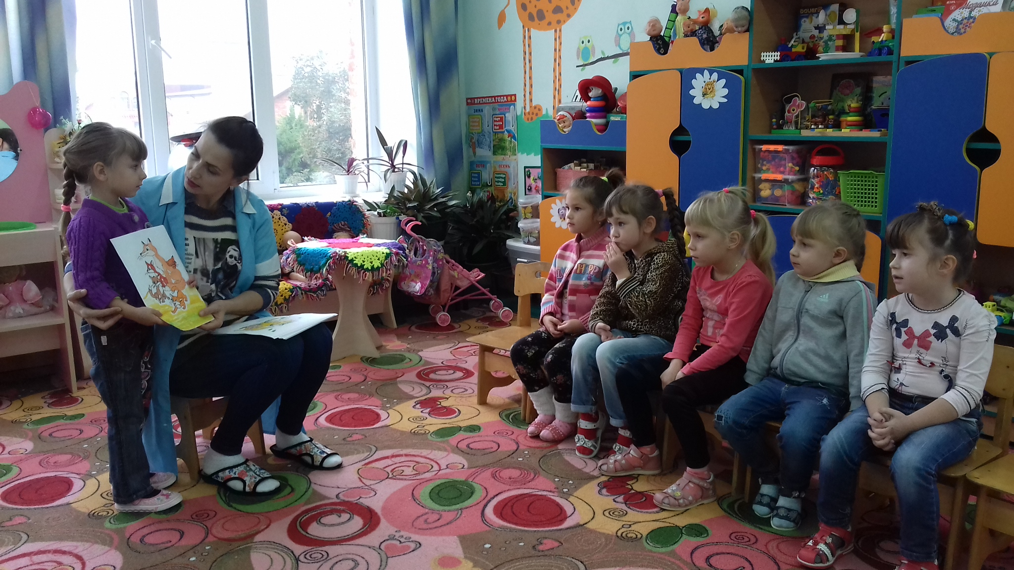
Составление рассказа по картине «Лиса с лисятами».
Задачи: Развивать связную речь, активизировать глагольный словарь и словарь признаков.

Slide 16
Сюжетно-ролевые игры.
Задачи: Способствовать реализации потребности детей в двигательной активности, развивать физические качества, пластику тела, творчество.
«Зоопарк».
"Ферма",
"Ветеринарная Клиника",
"В зоомагазине".

Slide 17
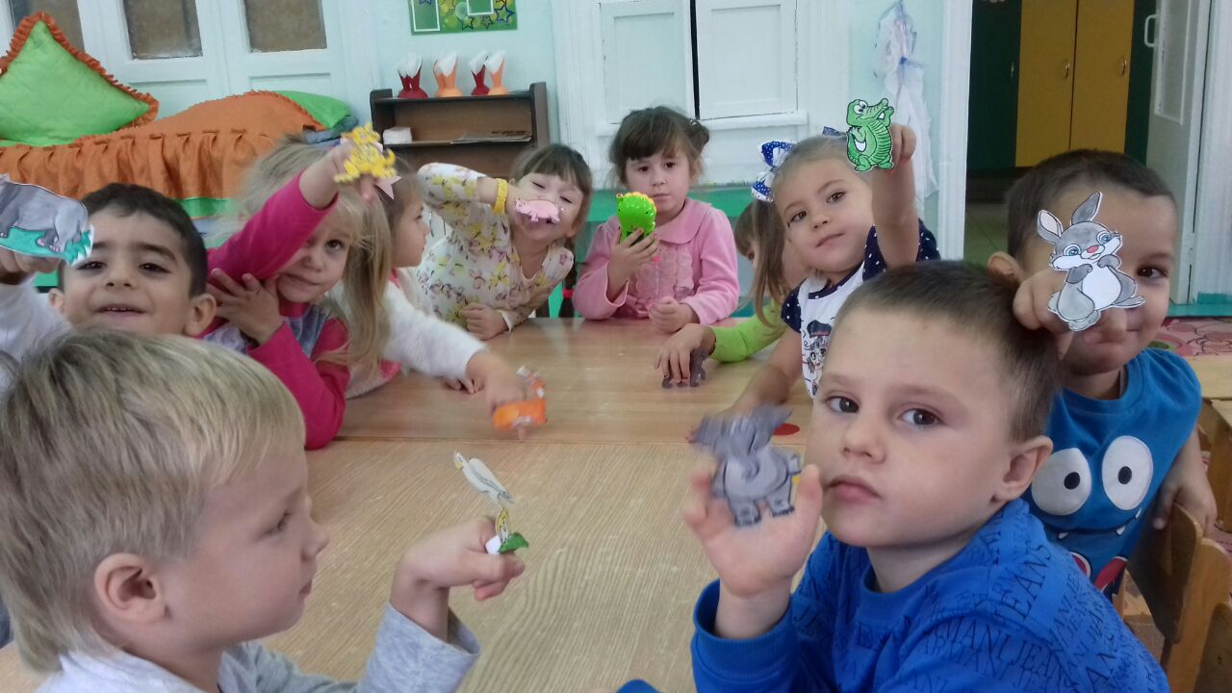
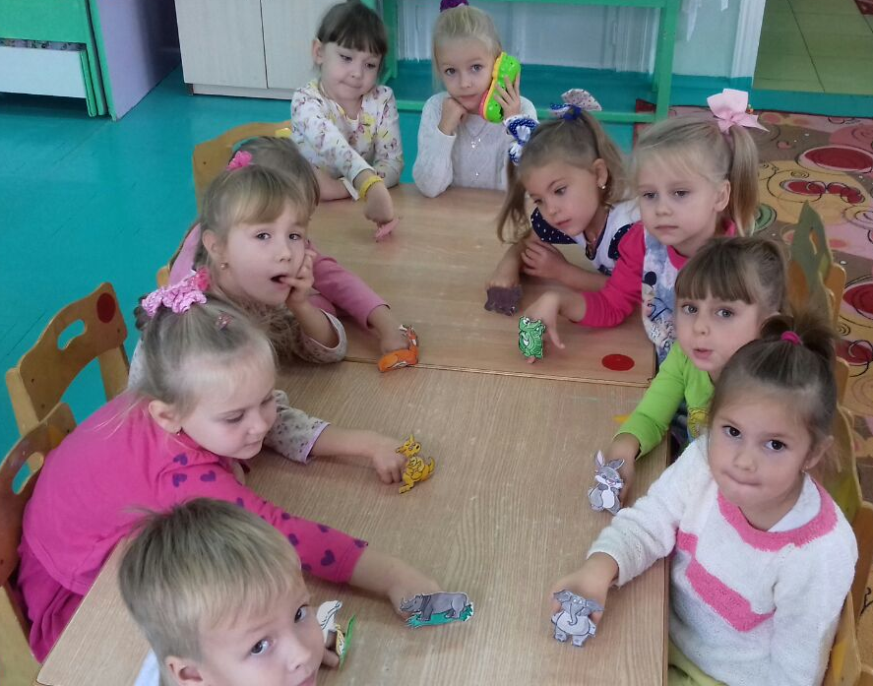
Игры - драматизации
Задачи: развивать умение детей эмоционально воспринимать образное содержание сказки, передавать характерные особенности животных.
«Телефон» по мотивам сказки К.Чуковского.

Slide 18
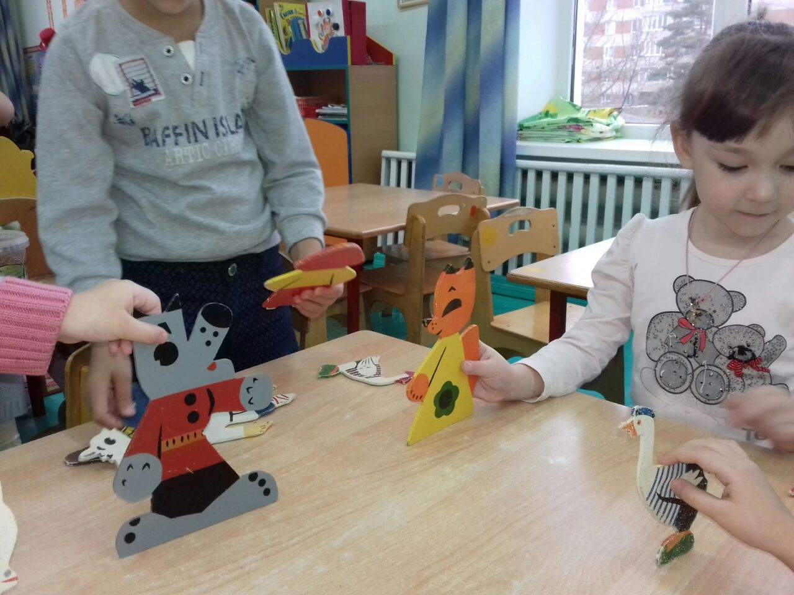
Игры - драматизации
Задачи: продолжать развивать умение детей эмоционально воспринимать образное содержание сказки, передавать характерные особенности животных. «Лесичка –сестричка и серый волк»

Slide 19
Дидактические игры: Задачи: способствовать обогащению и углублению знаний детей о домашних и диких животных (внешний вид, пища, условия жизни); развитию умения устанавливать связи между образом жизни диких животных и домашних животных; воспитывать заботливое отношение к животным.
- «Семья диких животных»;
-«Семья домашних животных»;
-«Угадай чей хвост»;
- «Кто как голос подаёт»;
-«Кто что ест?»;
-«Назови детёнышей»;
-«Назови родителей»;
- «Чья тень».
-«Чей дом?».

Slide 20
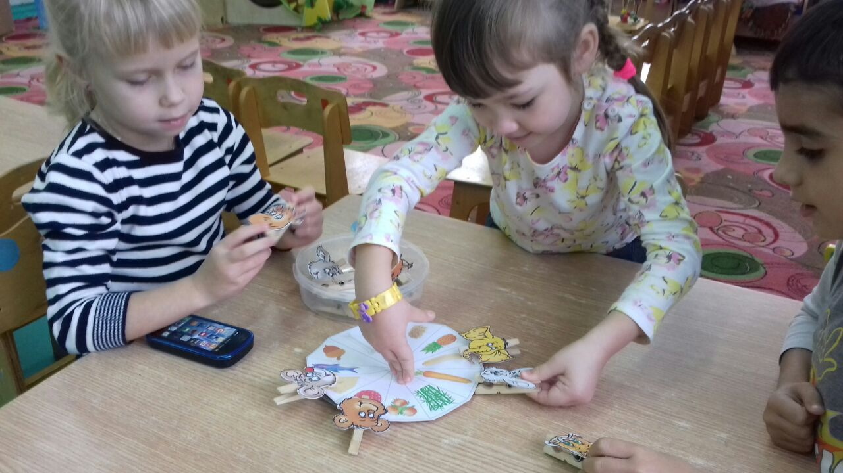
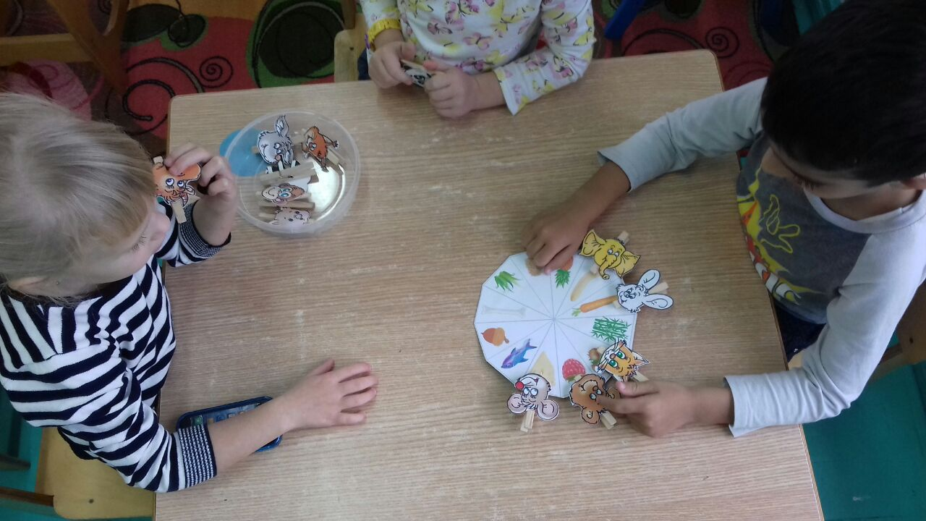
Дидактическая игра «Кто что есть?»

Slide 21
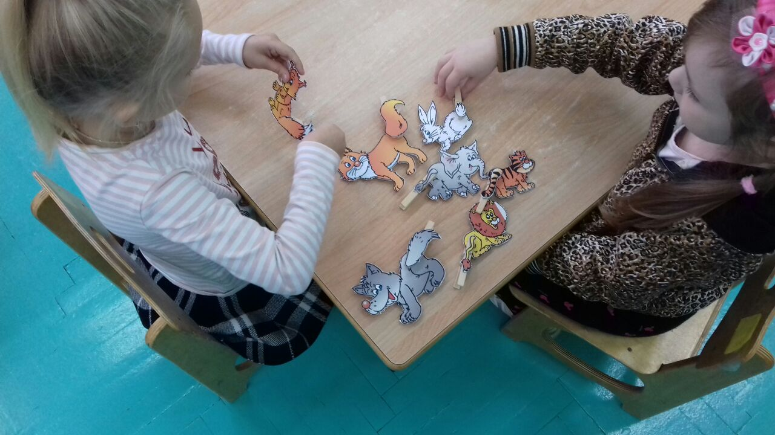
Дидактическая игра «Чей хвост?»

Slide 22
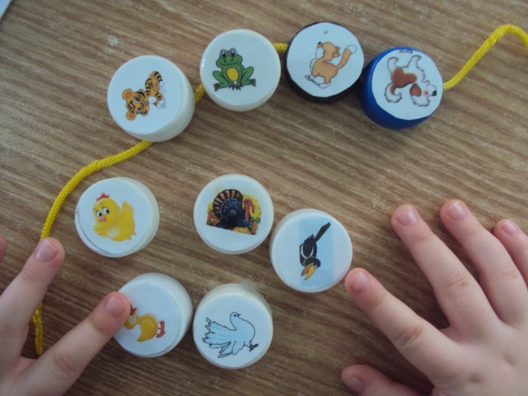
Дидактическая игра «Кто как голос подает?»

Slide 23
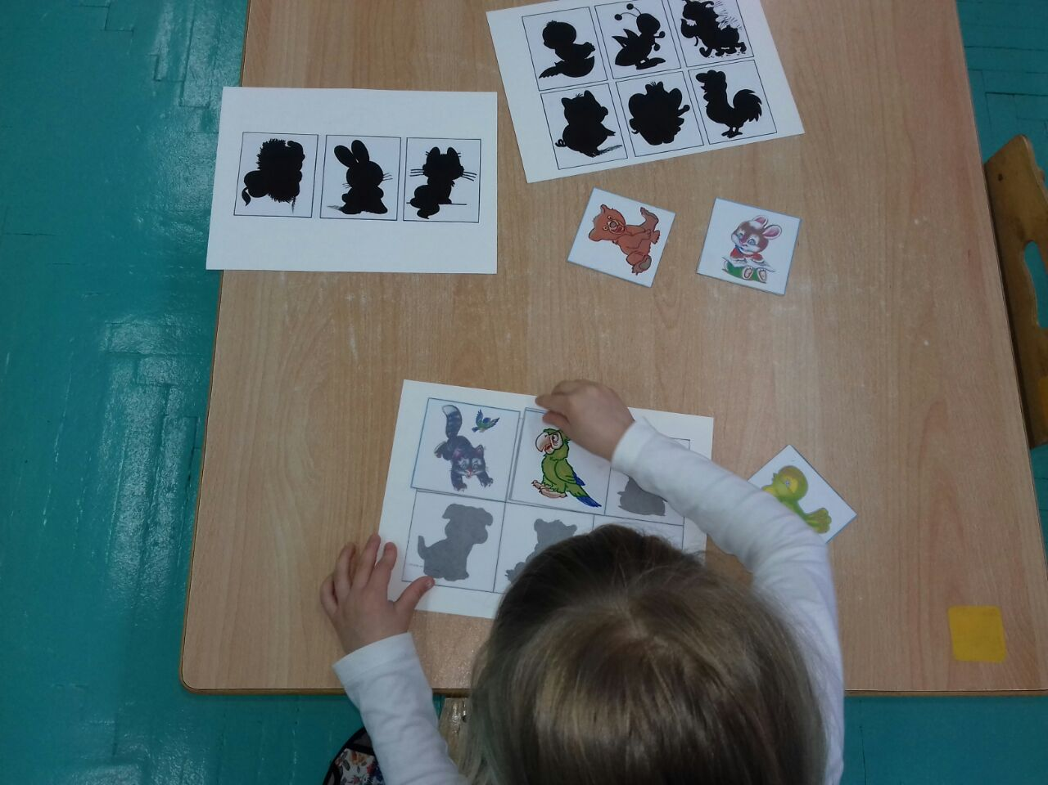
Дидактическая игра «Чья тень?»

Slide 24
Чтение художественной литературы:.
Задачи: Поддерживать интерес к сказкам; закрепить знания о домашних животных;
- «Детки в клетке» С. Маршак . Задачи: Продолжать развивать умение детей слушать большие по объему стихотворные произведения, отвечать на вопросы; закрепить знания о диких животных.
- «Телефон» К.Чуковский;
-«Айболит» К.Чуковский;
- «Котенок и щенок» Н. Кисилева.

Slide 25
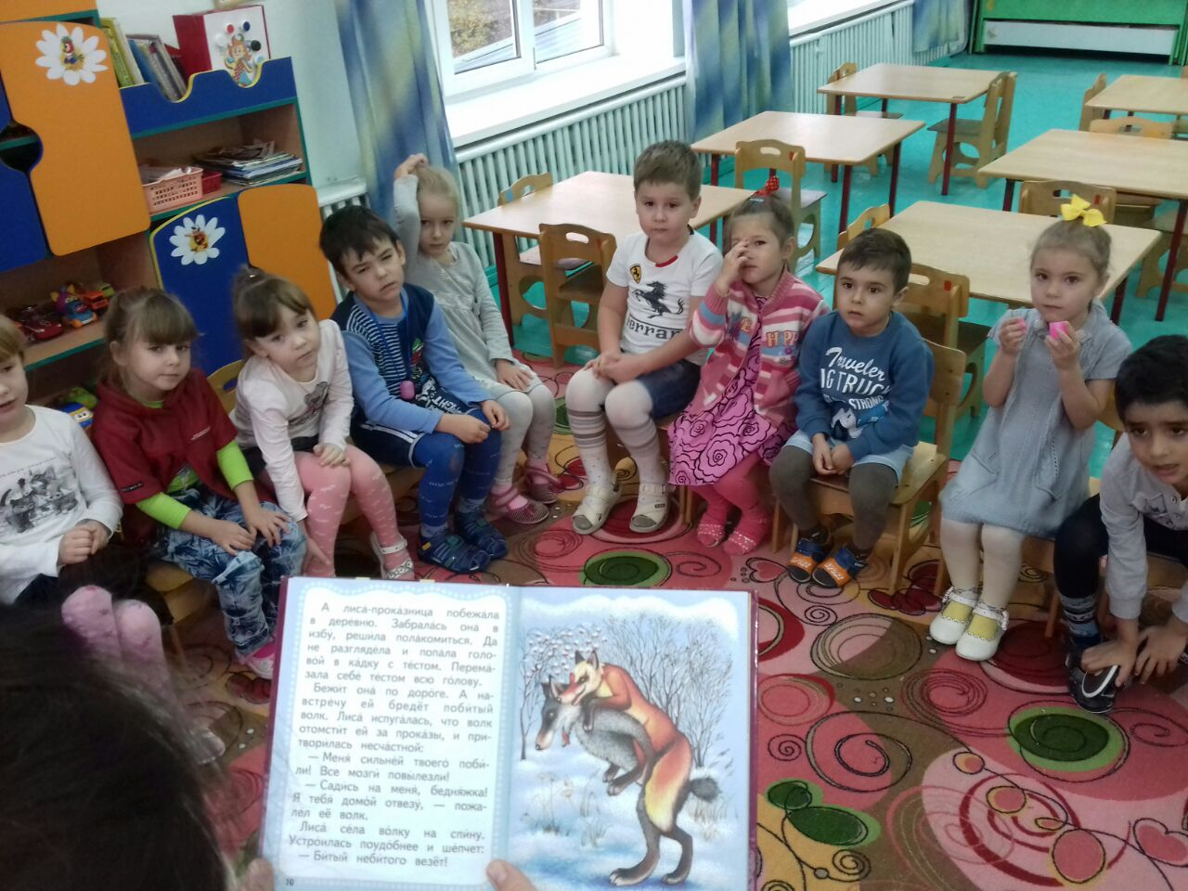
Чтение русской народной сказки
«Лисичка-сестричка и Волк»
Задачи: Познакомить с особенностями передачи образов животных в русских народных сказках.

Slide 26
Заучивание потешки «Зайчишка-трусишка...». Задачи: Развивать выразительность речи.
-Заучивание потешки «Сидит белка на тележке». Задачи: Расширить словарь прилагательных и существительных по теме.

Slide 27
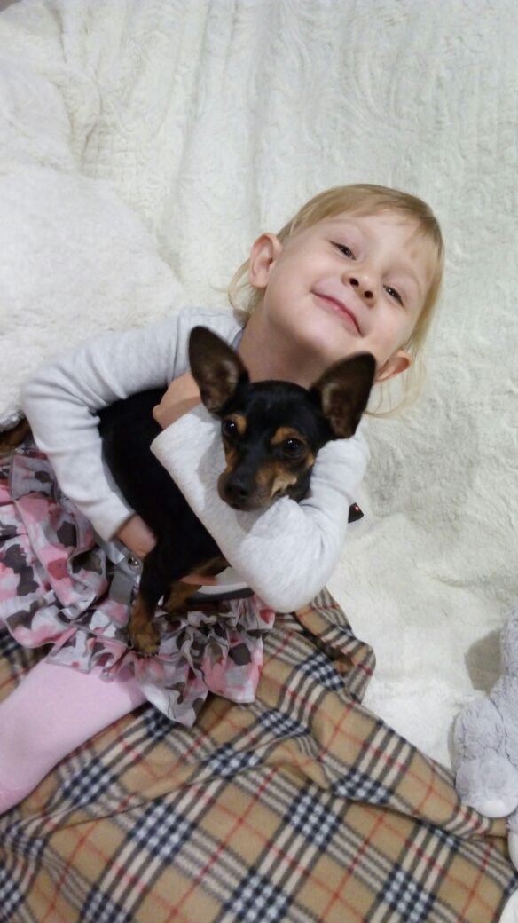
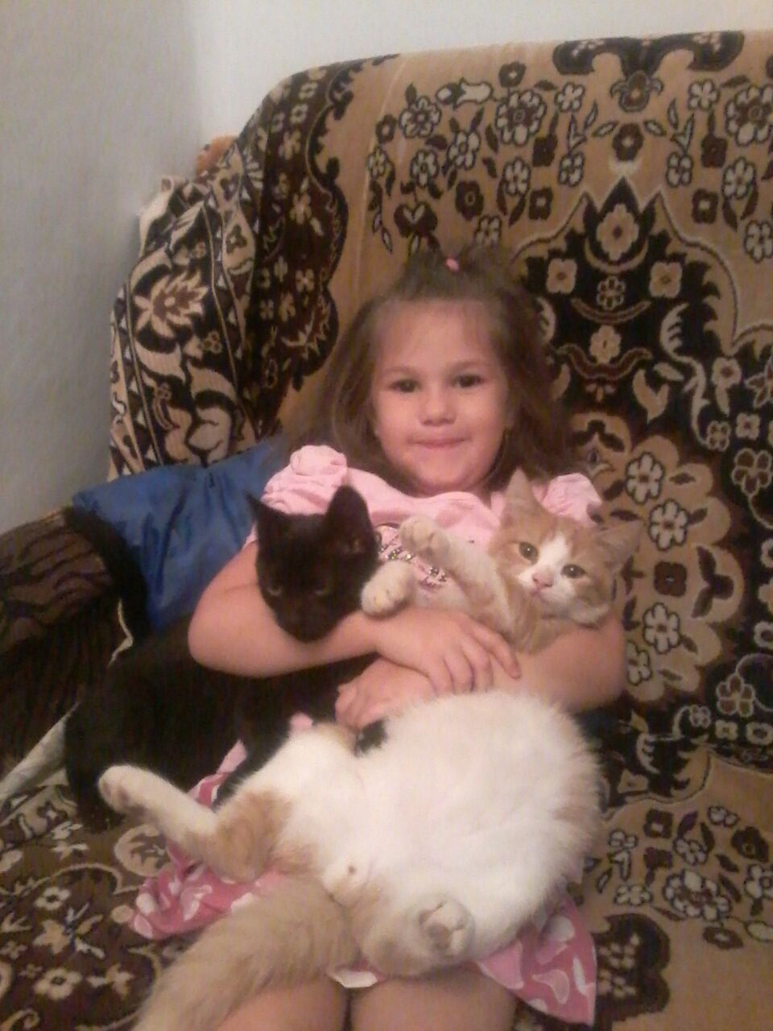
Рассказывание детей на тему: "Мое любимое животное"

Slide 28
-Рассказывание детей на тему: "Мое любимое животное".
- Выставка книг по теме «Дикие животные». Задачи: Формировать интерес к книгам. Объяснить, как важны в книге рисунки; показать, как много интересного можно узнать, рассматривая книжные иллюстрации.
-Стих: “Домашние животные”. -Пословицы: Кошке игрушки, а мышке слезки. Корова на дворе – еда на столе. Собака человеку неизменный друг. Конь бежит – земля дрожит. Корову палкой бить - молока не пить. Старая собака понапрасну не лает. Через силу и конь не скачет. -Загадки про домашних животных; -Физминутки: “Корова”, “Козочка”, “Кошка”, “Котик”; -Пальчиковая гимнастика: “Два козлика”, “Поросята”; " Котята" -Считалки: “Шла коза по мостику”, “Конь ретивый”, “Свинка ходит по бору”; -Потешки: “Привяжу я козликов к белой березке”, “Уж как я ль мою коровушку люблю!”.

Slide 29
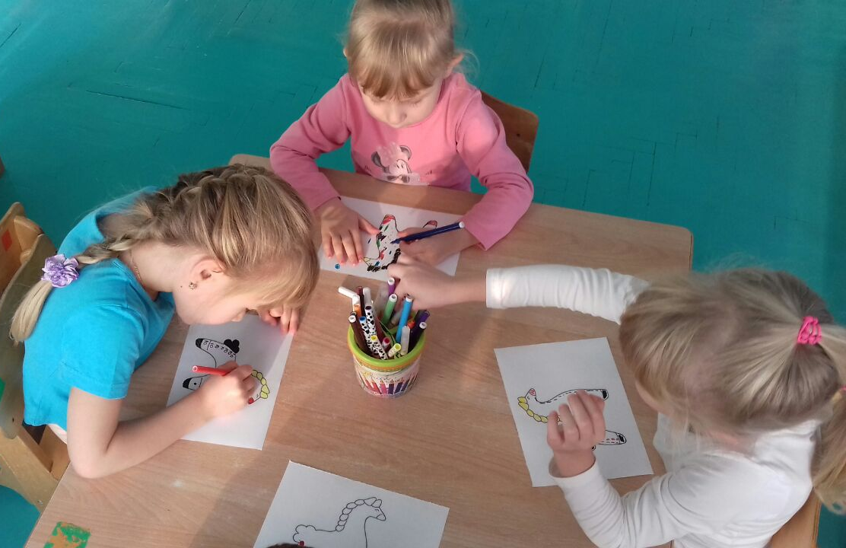
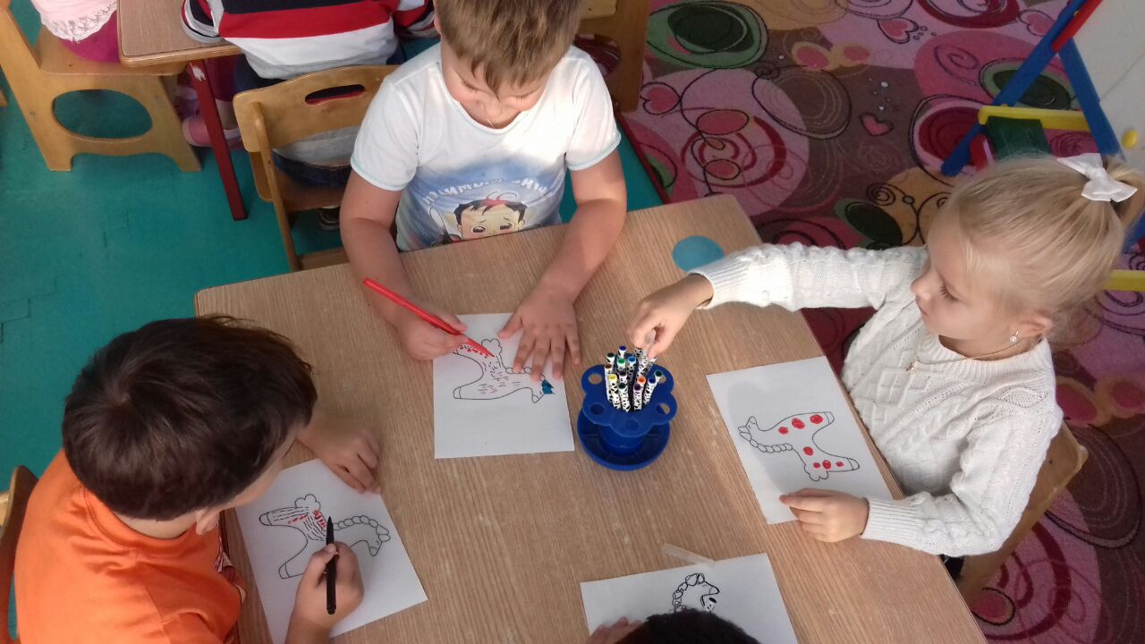
ИЗО деятельность: Задачи: формировать умение рисовать животных, передавая их характерные особенности. Развивать воображение.
Рисование: "Лошадка" (дымковский узор)

Slide 31
Рисование «Зайчик под ёлочкой»

Slide 32
Рисование «Белочка с грибом». Задачи: Продолжать учить в процессе рисования передавать характерные особенности внешнего вида животных.

Slide 33
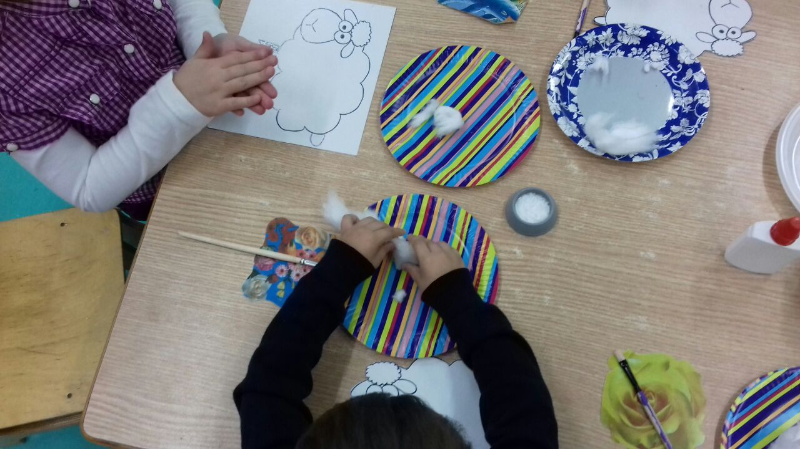
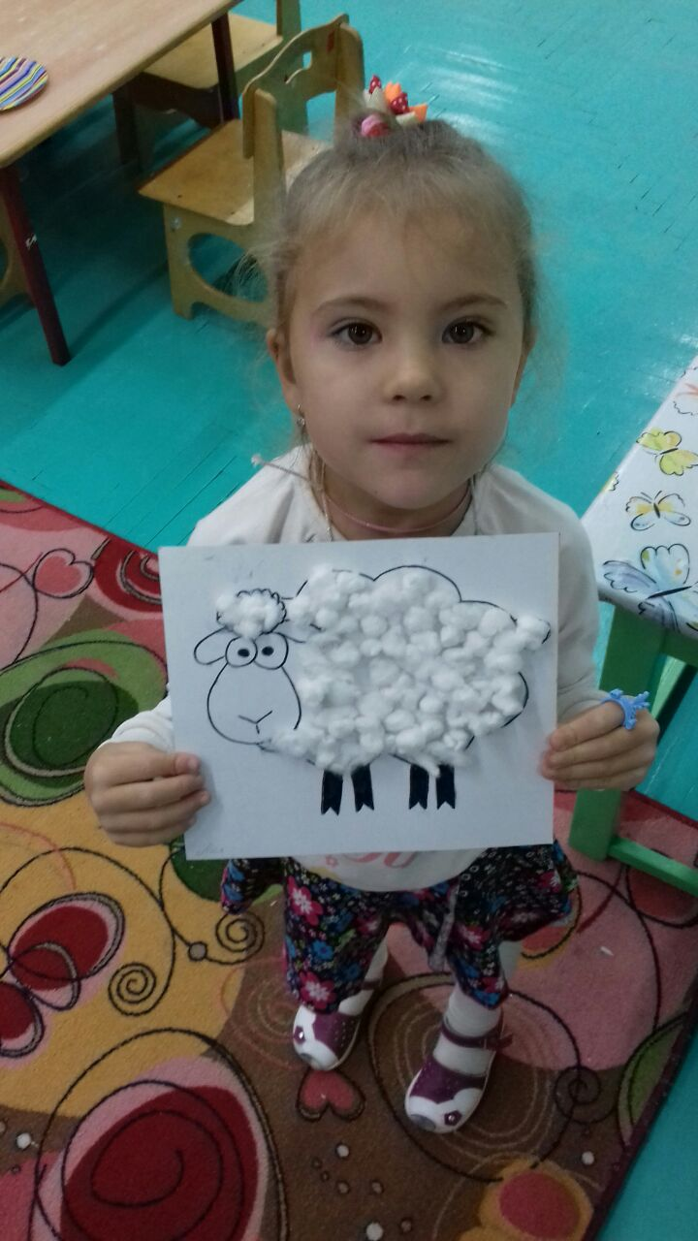
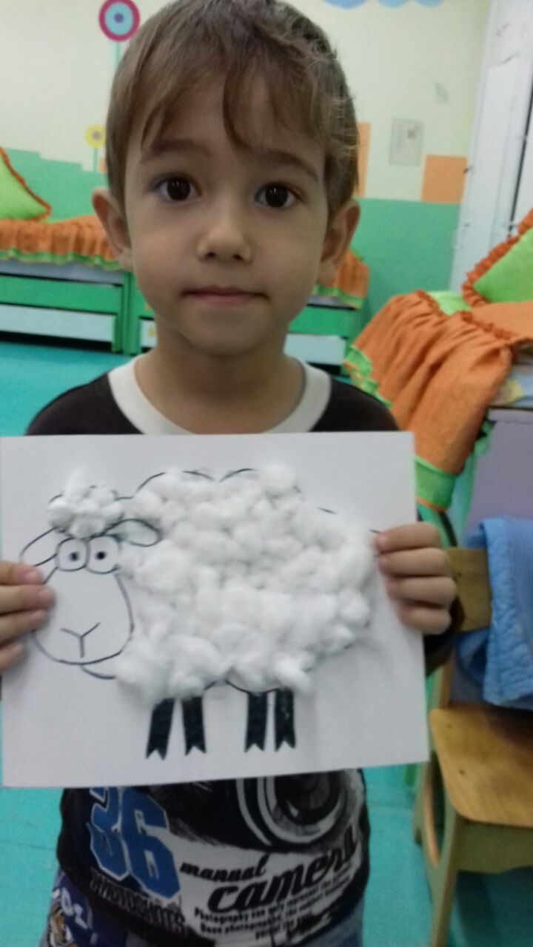
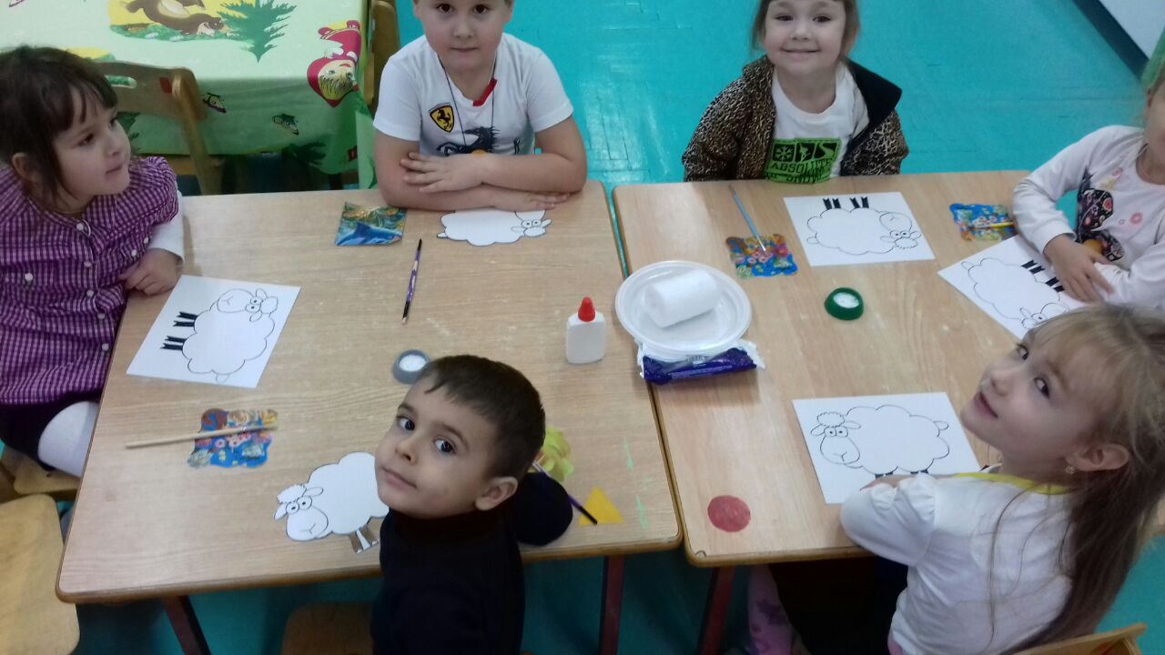
Аппликация: «Овечка»

Slide 34
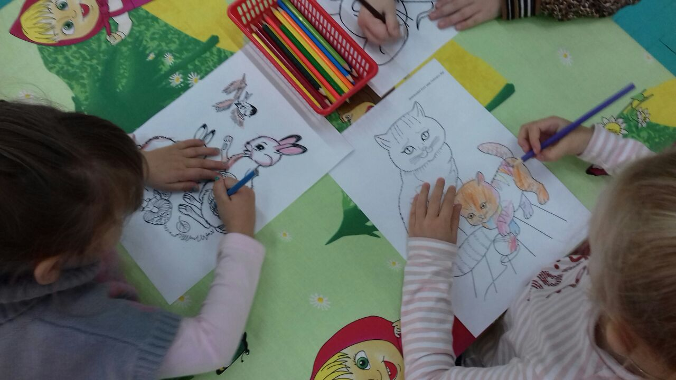
Раскраски: «Мамы и малыши», «Домашние животные»

Slide 35
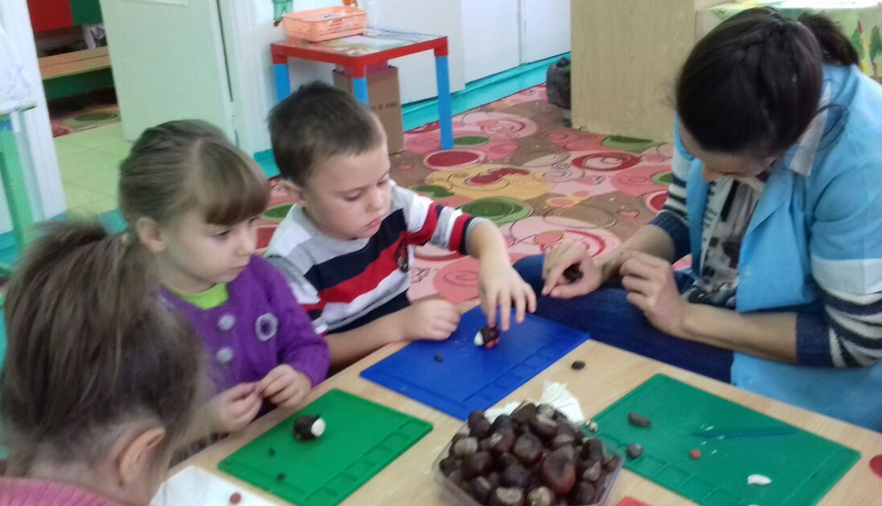
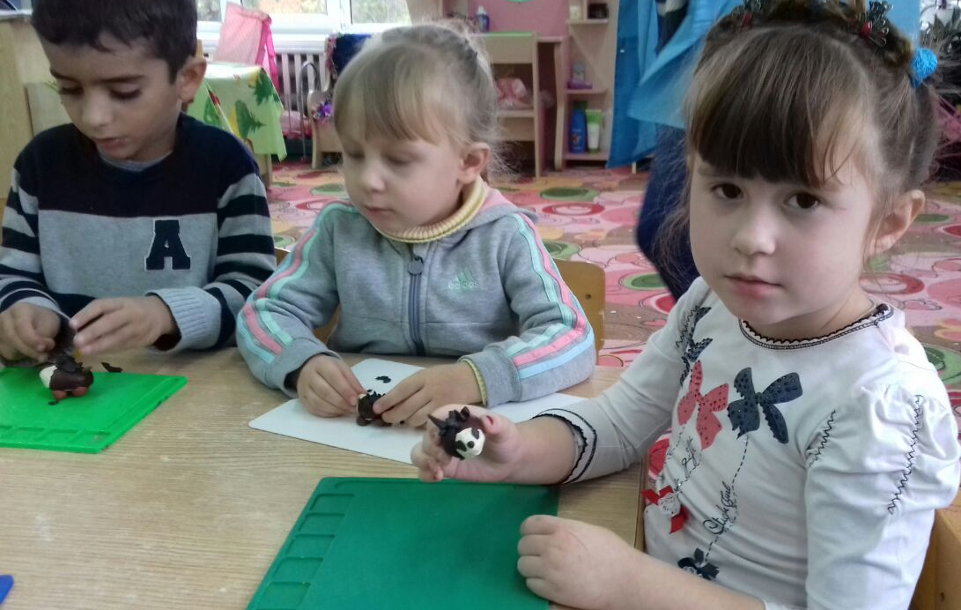
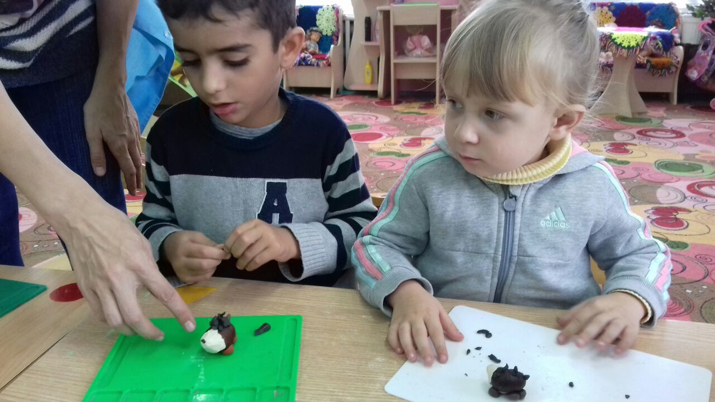
Лепка: «Ежики в лесу»

Slide 36
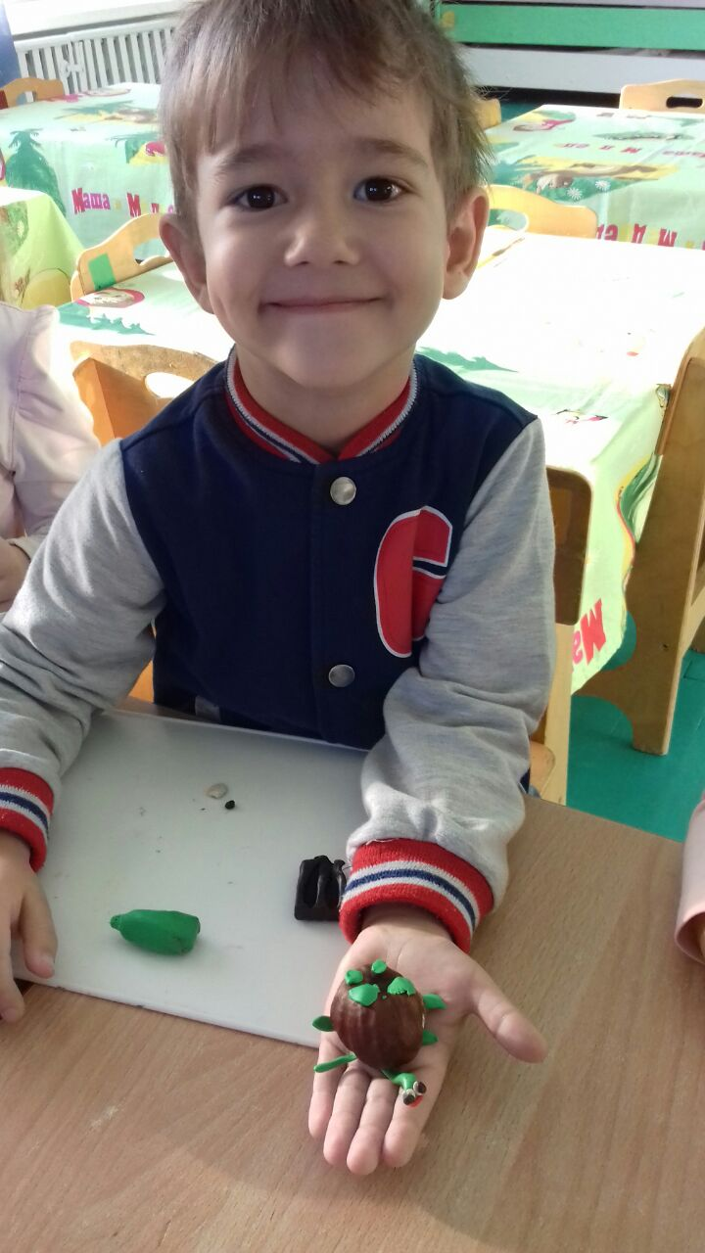
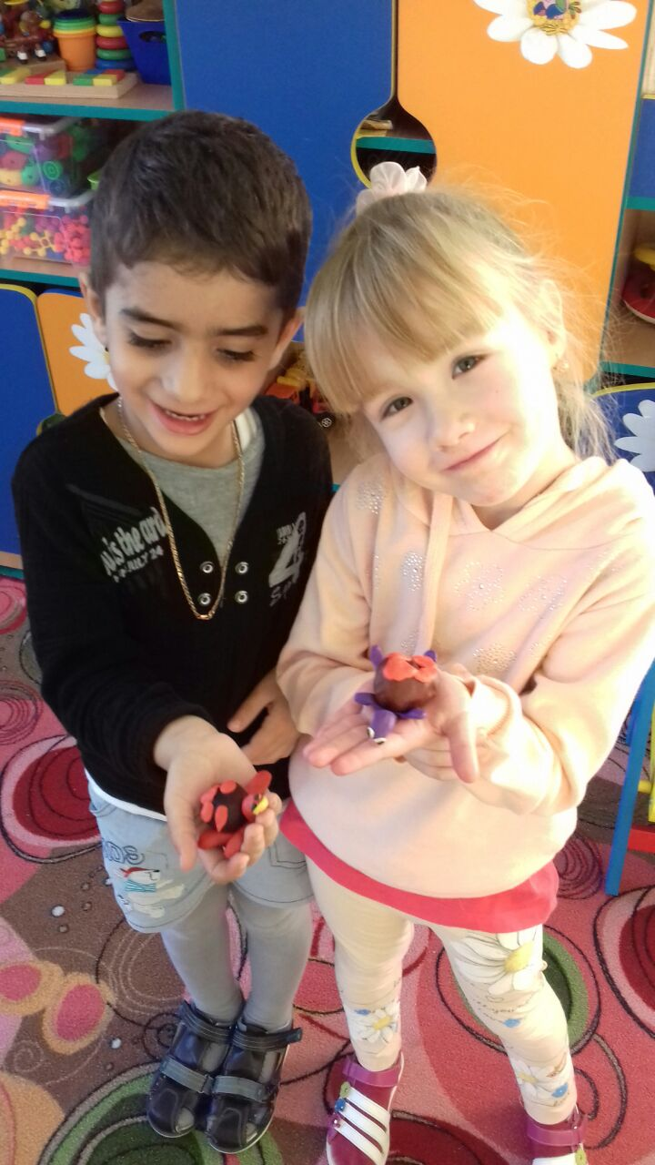
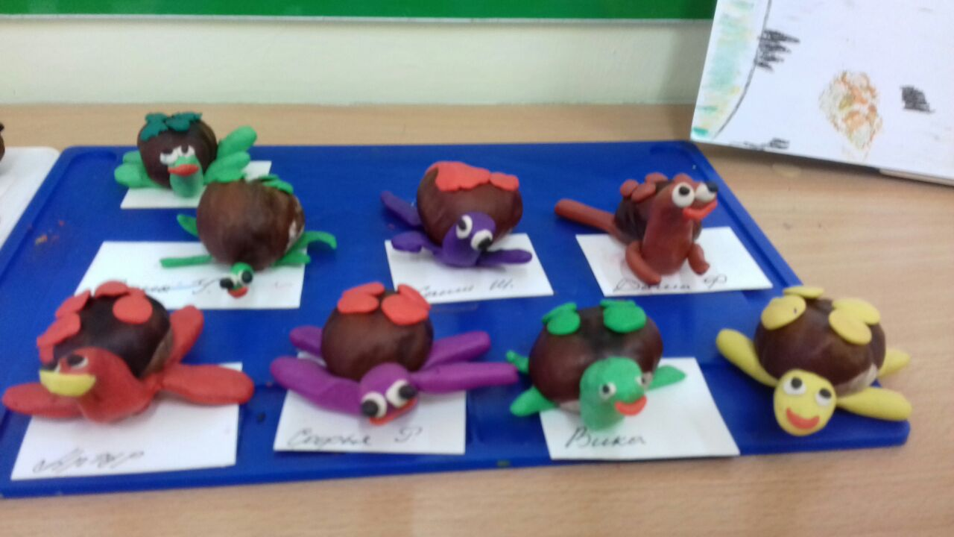
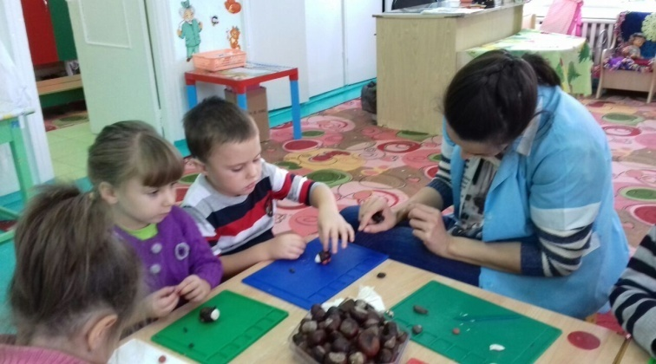
Лепка «Черепашка»

Slide 37
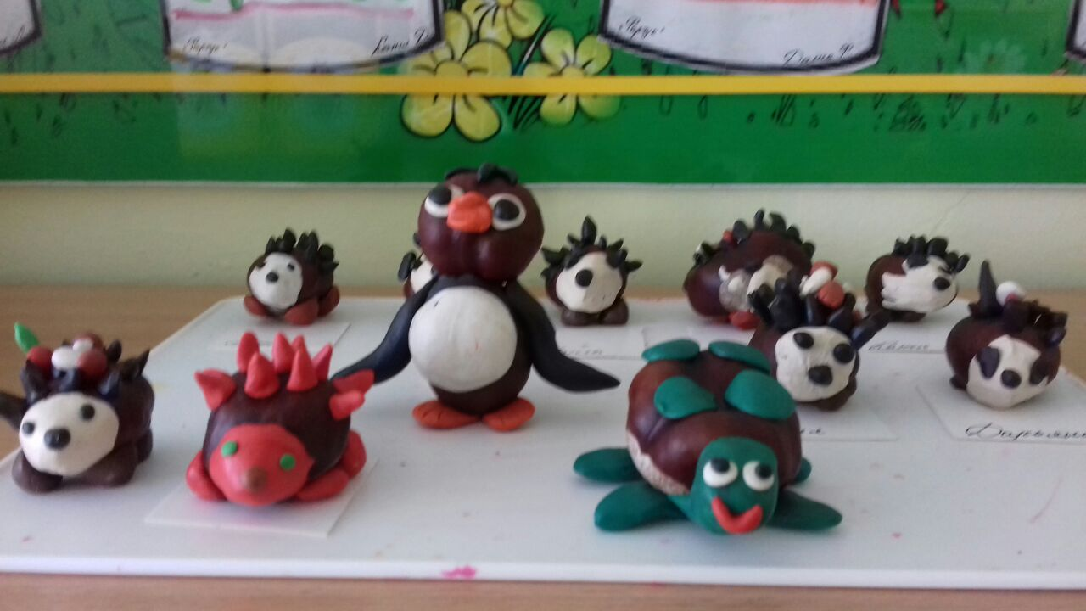
Лепка «Пингвин»

Slide 38
На участке был создан уголок по мотивам сказки «Маша и медведь»

Slide 40
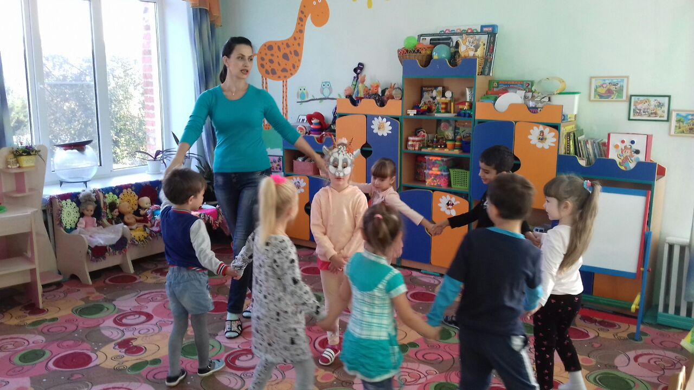
Хороводная игра «Шла коза по лесу….»

Slide 41
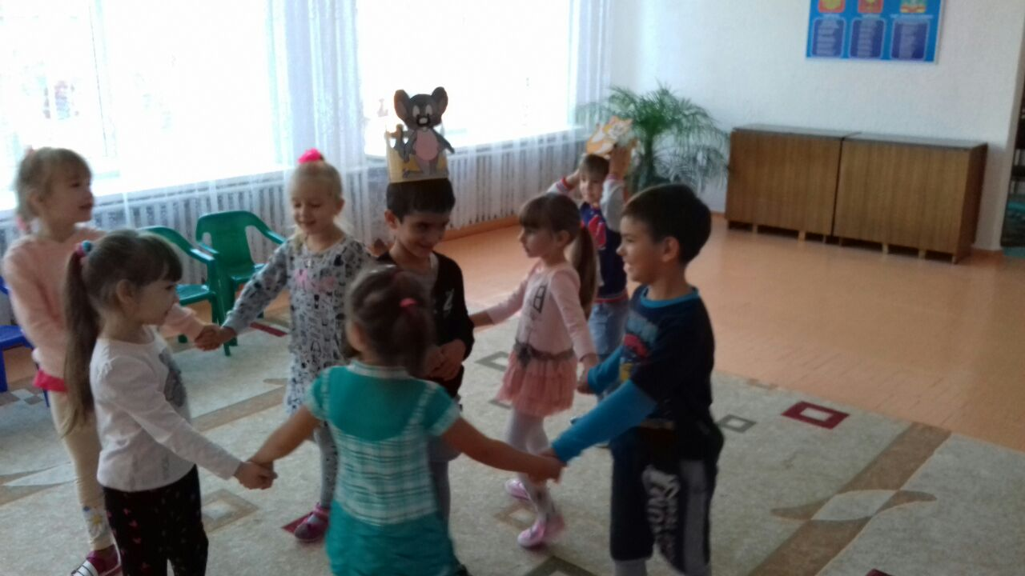
Подвижная игра «Кот и мышка»

Slide 42
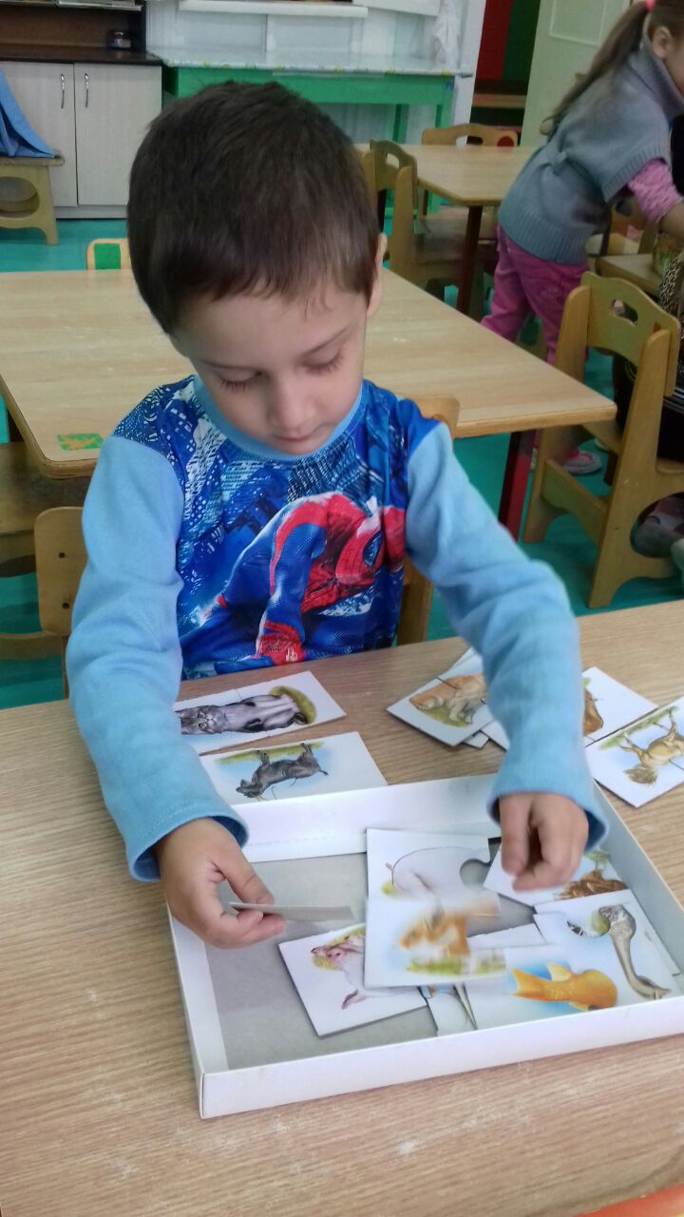
Пазлы "Домашние животные"

Slide 43
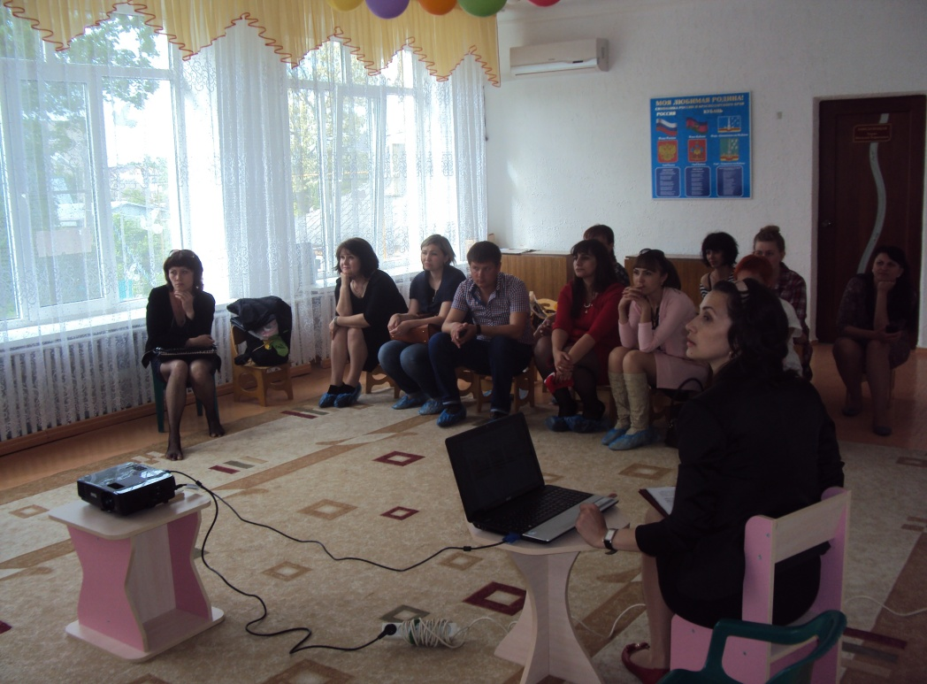
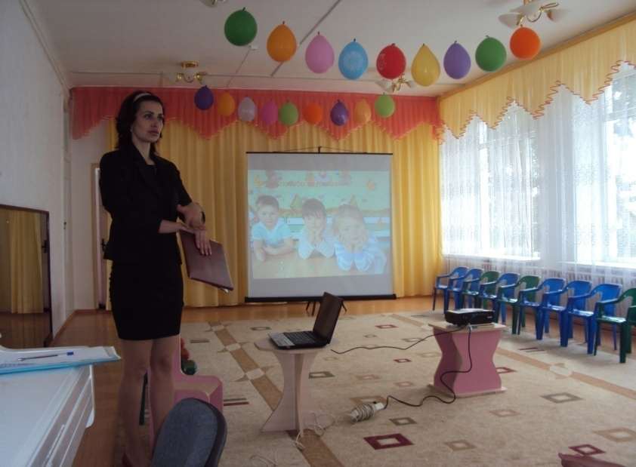
Работа с родителями:
Консультация по теме: "Животные холодных стран" Родителям рекомендуется: -показать ребенку картинки с изображением животных, живущих на Севере: белого медведя, песца, моржа, северного оленя, кита, ;рассказать об их внешних признаках, характерных поводках;
-спросить у ребенка, какие дикие животные живут там, где холодно, чем они питаются, каких из этих животных можно увидеть в зоопарке;
-вместе с ребенком посетить зоопарк.
Консультация «Влияние животных на полноценное развитие личности ребенка». Задачи: Активизировать знания родителей об особенностях влияния животных на полноценное развитие детей.
Оформление папок передвижек «Домашние животные». Задачи: Просвещать родителей: размещать статьи, рекомендации по реализации проекта

Slide 44
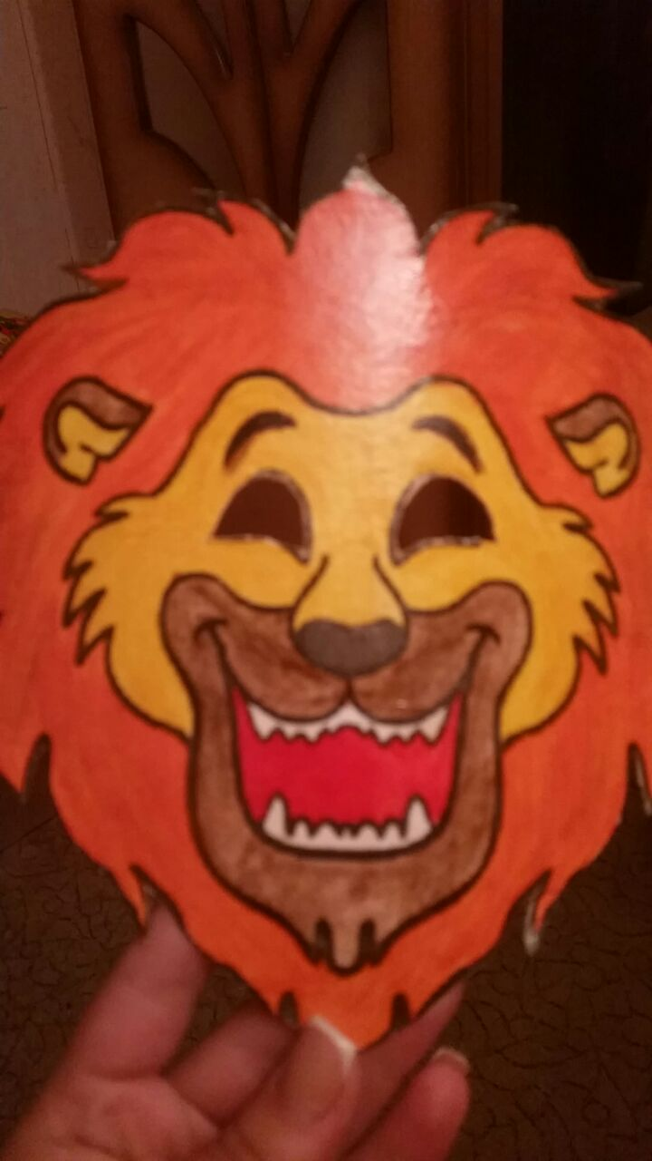
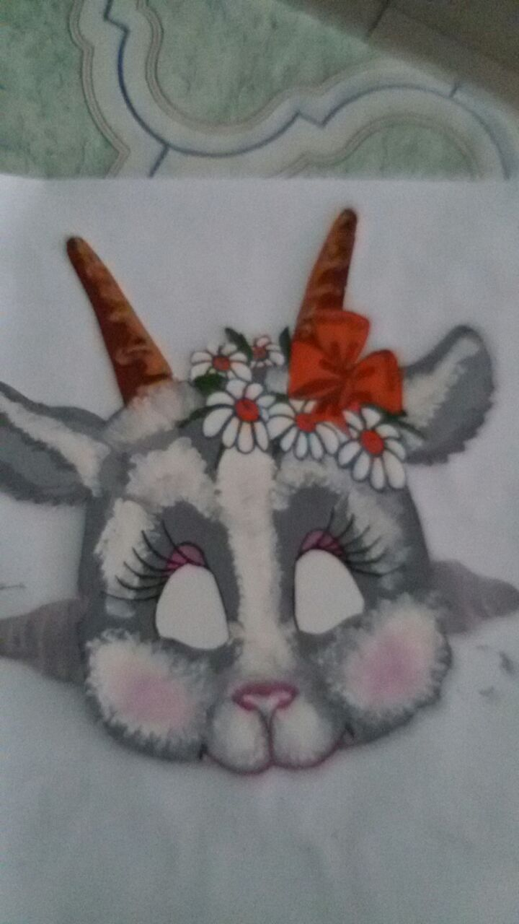
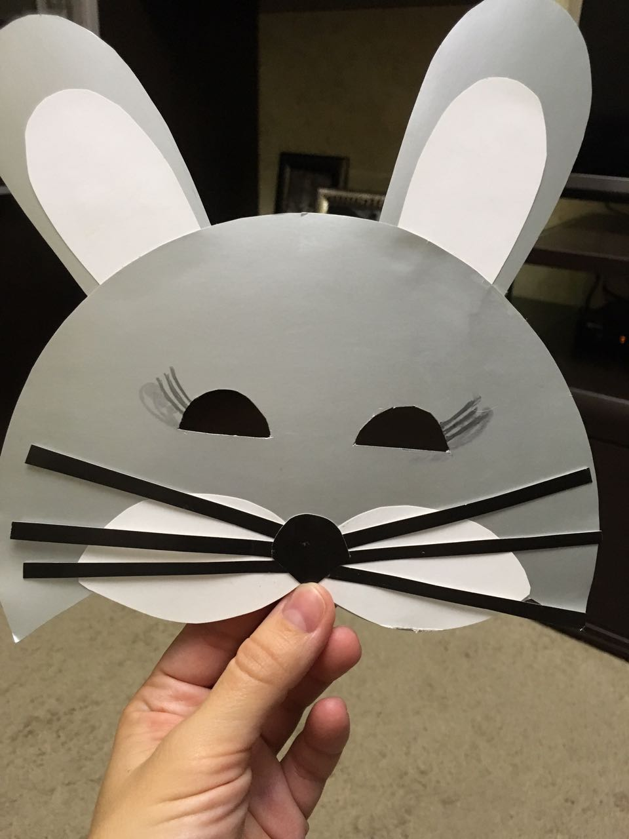
Родители изготавливали маски для детей

Slide 45
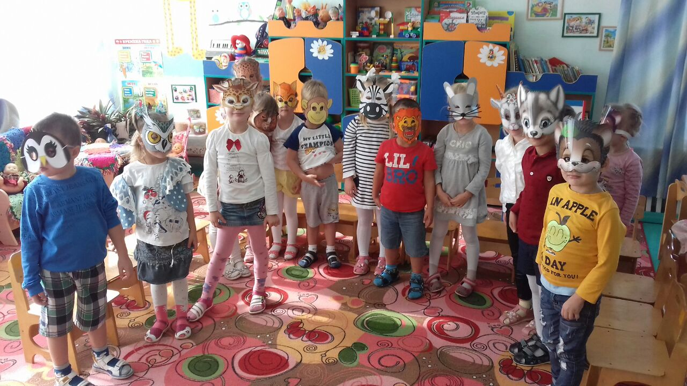
Выставка «Маски животных»
Задачи: Продолжать привлекать родителей к совместной изобразительной деятельности дома, активизация творчества родителей и детей. Познакомить с различными изоматериалами.

Slide 46
Совместная деятельность детей и родителей по созданию поделок «Лесные жители»
Задачи: Развивать систему продуктивного взаимодействия между участниками образовательного процесса. Уметь применять полученные знания в самостоятельной творческой деятельности.

Slide 47
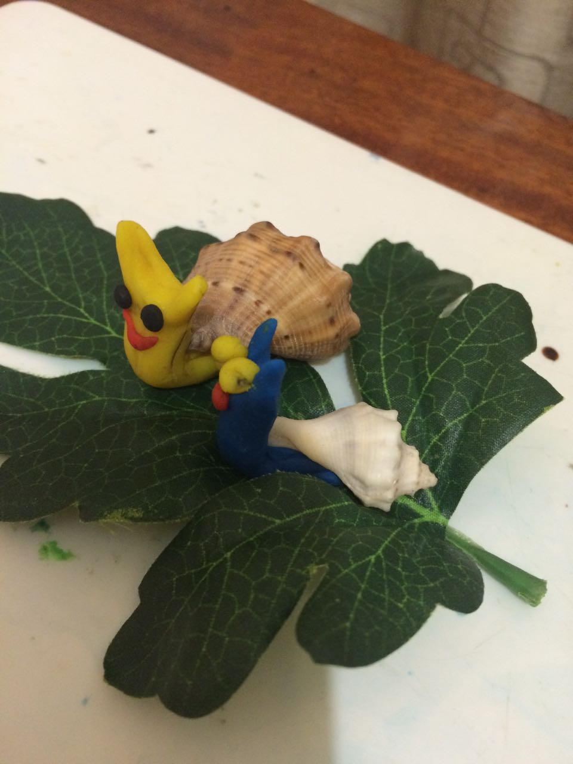
«Улитки»

Slide 48
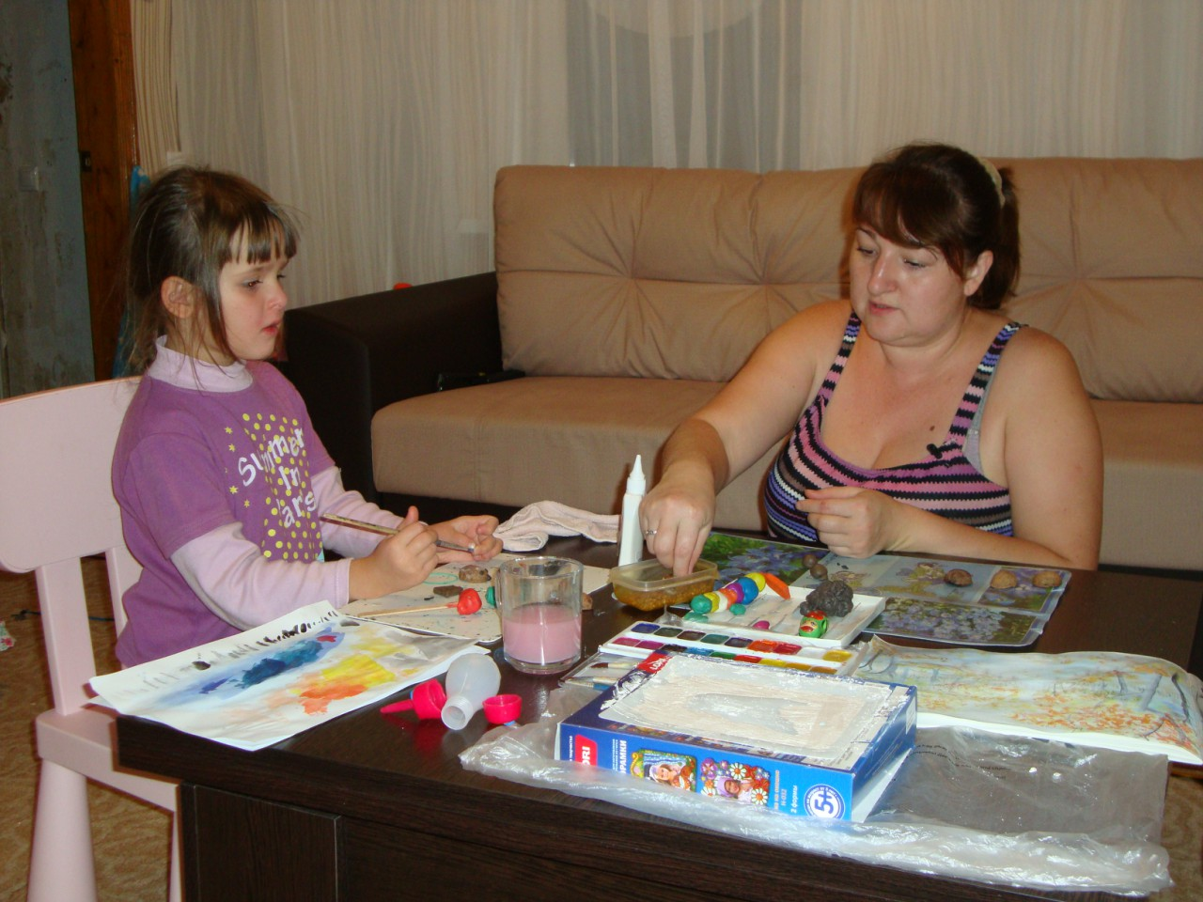
Поделка и рисунок «Осенний парк»

Slide 49
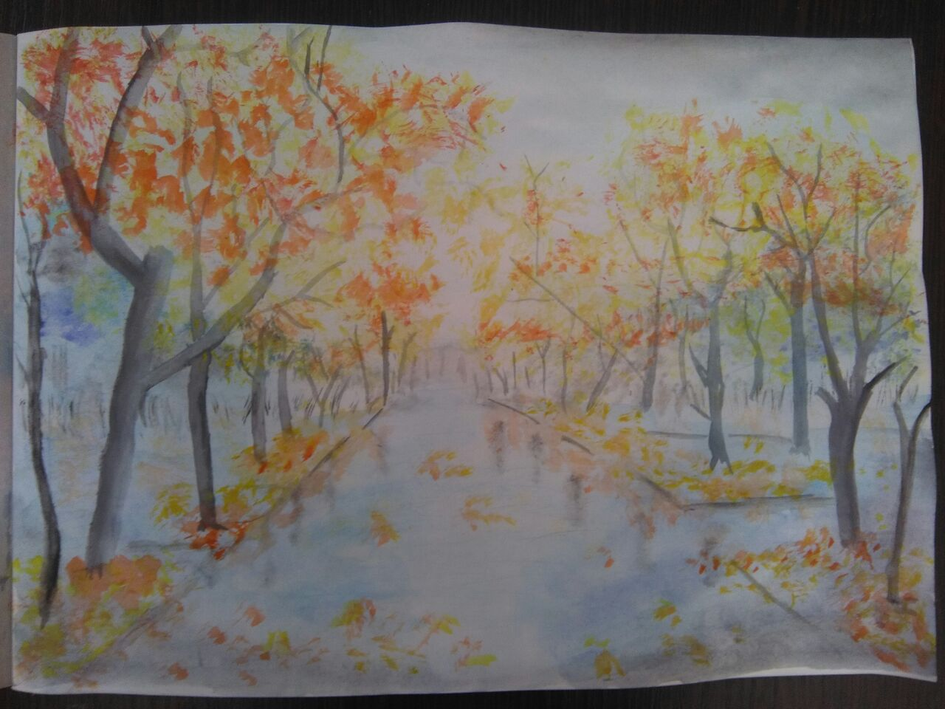
рисунок «Осенний парк»

Slide 50
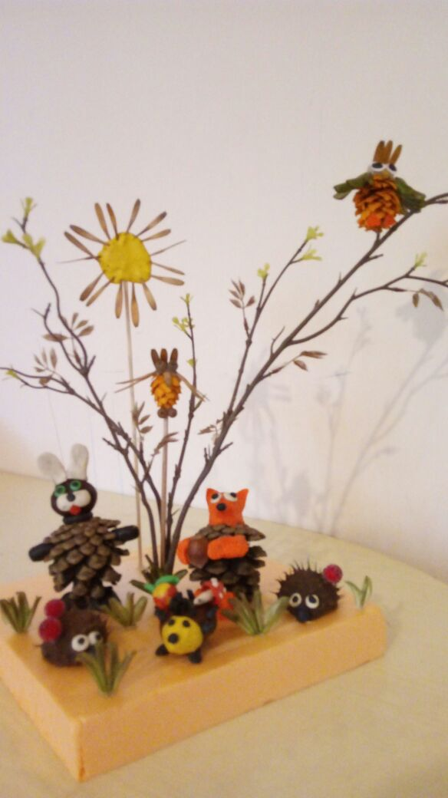
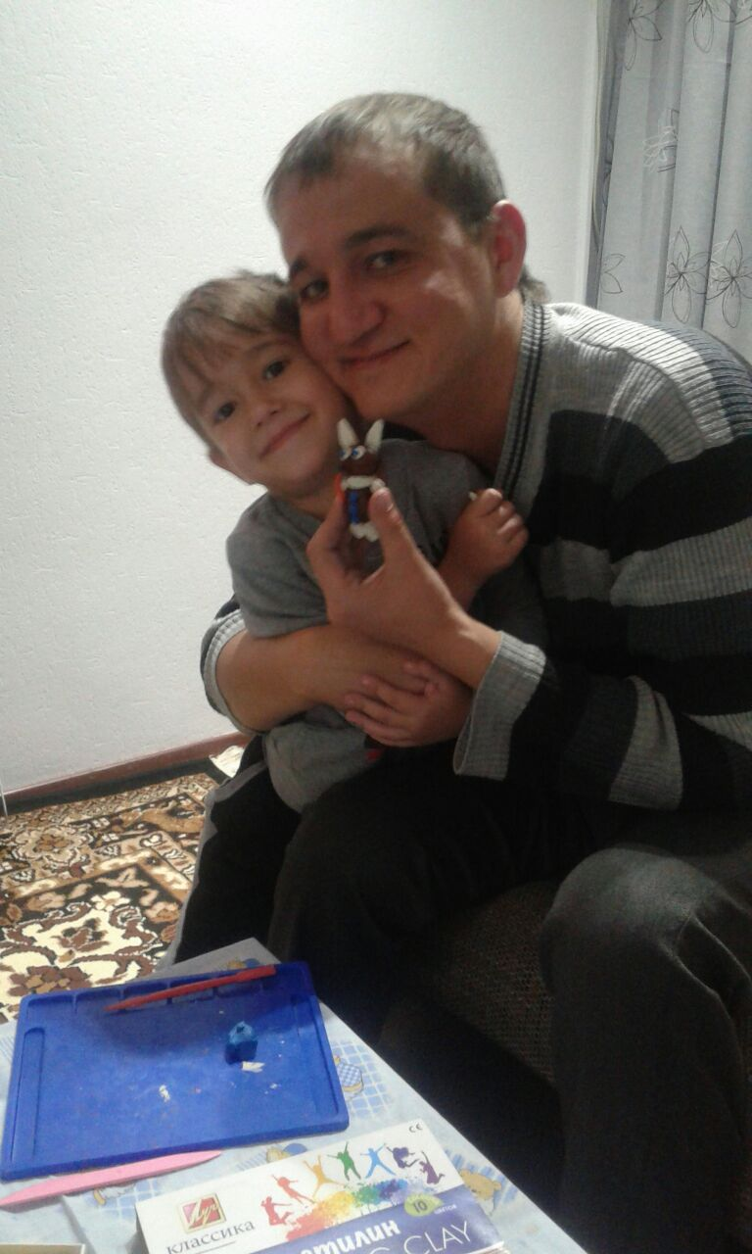
«Зайчик»

Slide 51
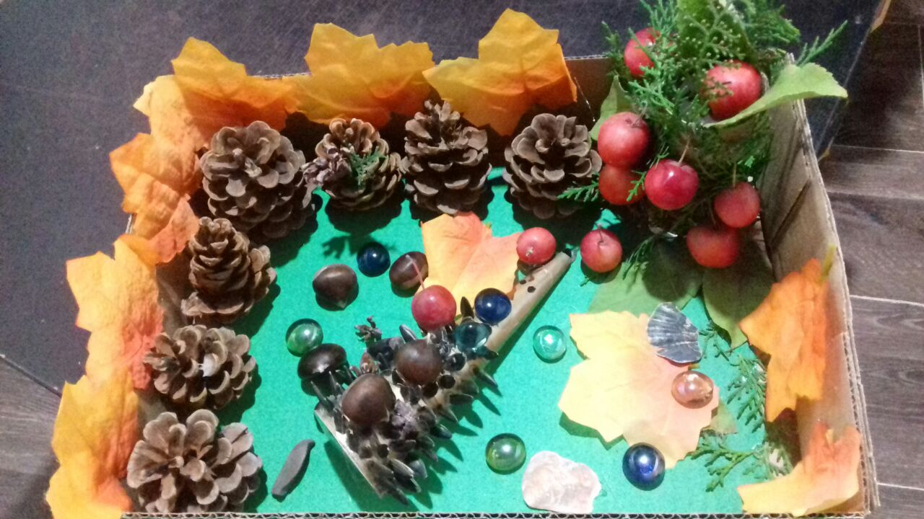

Slide 52
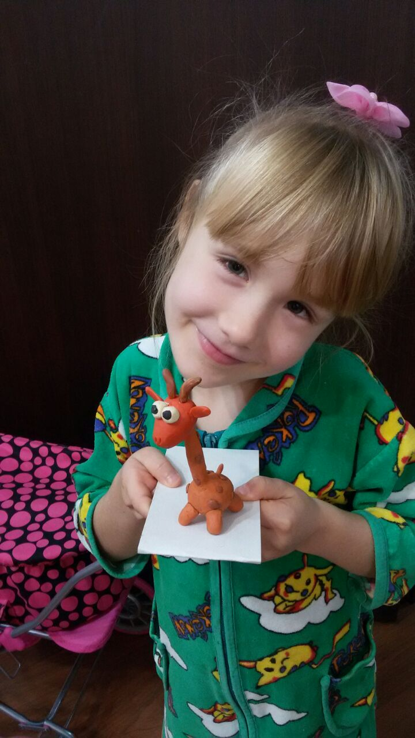

Slide 53
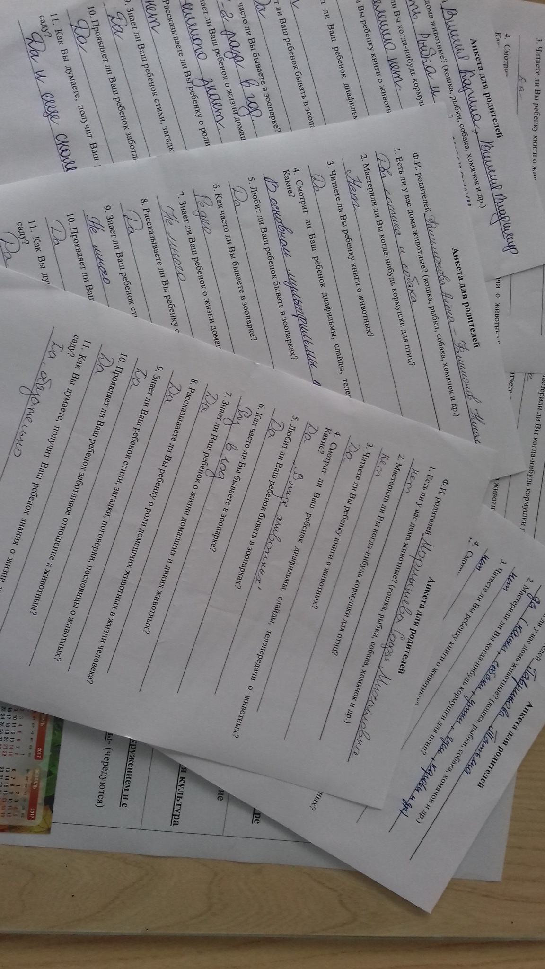
Опрос-анкета: «Есть ли в вашей семье домашние животное?»

Slide 54
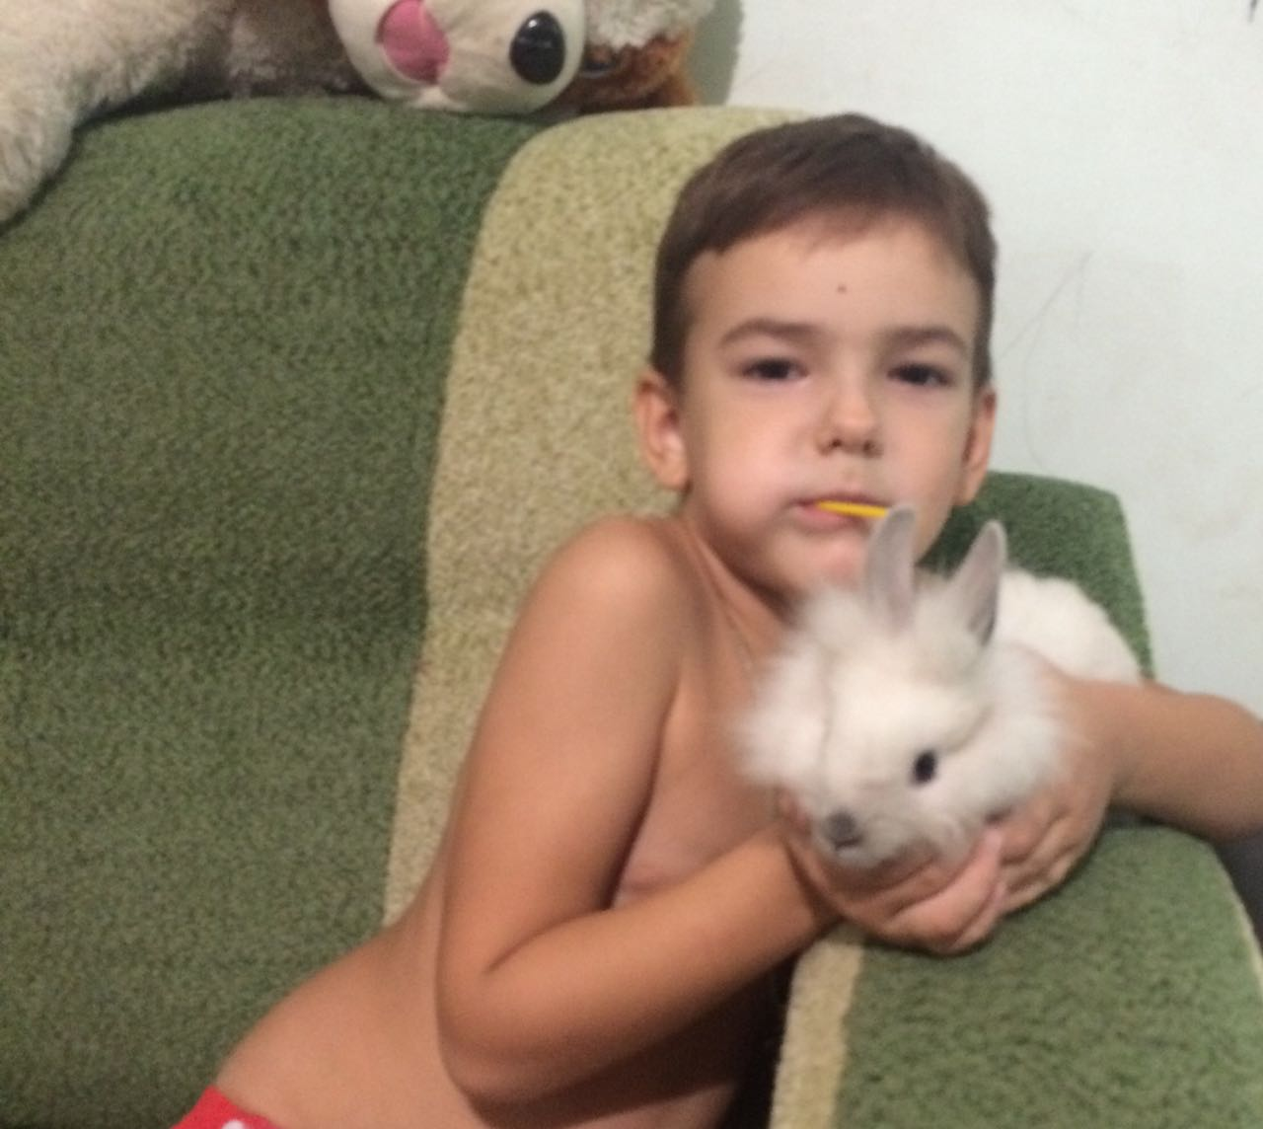
Выставка фотографий на тему:
«Мое любимое домашнее животное»

Slide 57
В зоопарке у зверей

Slide 60
Выводы:
Участники проекта провели интересную работу: они узнали, сколько семей в их группе имеет домашних животных и каких; какие виды домашних питомцев наиболее популярны в семьях; какие домашние животные чаще всего являются героями русского фольклора; что нужно делать, чтобы нашим питомцам жилось хорошо; что домашние животные играют в природе и в жизни человека важную роль.
В результате проведенной работы мы отметили развитие у детей интереса к представителям животного мира – домашним животным. Активное включение родителей в педагогический процесс.
Данный проект позволил развить творческое мышление дошкольников, умение приобретать знания из различных источников, анализировать факты, высказывать собственные суждения.
Можно сделать вывод, что благодаря проведённым занятиям, беседам, игровой деятельности произошло закрепление и улучшение знаний детей по данной теме.

